Slide 1


Kombinatorische Testmethoden zur Analyse aktuarieller Software
Anwendungsfall: Beratungscockpit Easy Web
Johannes Gabriel Sindlinger | 18.07.2021
Notes:
Erläuterung der Problemstellung: Eingabemaske zur Ermittlung der Rentenhöhe, usw. → Prüfung der Plausibilität, also ob bestimmte Eingaben Sinn machen → Fokus auf die verschiedenen Kombinationsmöglichkeiten bei der Eingabe

Slide 2
Ziel der Arbeit
Komplexe Systeme wie im Falle von Easy Web werden meist erfahrungsbasiert getestet. Die Folge: Eine hohe Anzahl an Testfällen mit Redundanzen
Können Testfälle bei komplexen Systemen effizient mittels kombinatorischer Methoden erzeugt werden?
Notes:
Informatikarbeit bei Prof. Reichert → allgemeiner Teil zum Softwaretesten + anschließend ausführliche Erläuterungen zum Combinatorial Testing
Verwandte Arbeiten? Ein, zwei Paper, aber noch unklar, ob das so viel hergibt, um es schließlich als eigenen Punkt zu betrachten
Anwendungsfall: Erläuterung, Implementierung und Ergebnisse (evtl. Vergleich mit anderen Teststrategien, v.a. Random Testing)

Slide 3

Anwendungsfall: Easy Web

Slide 4
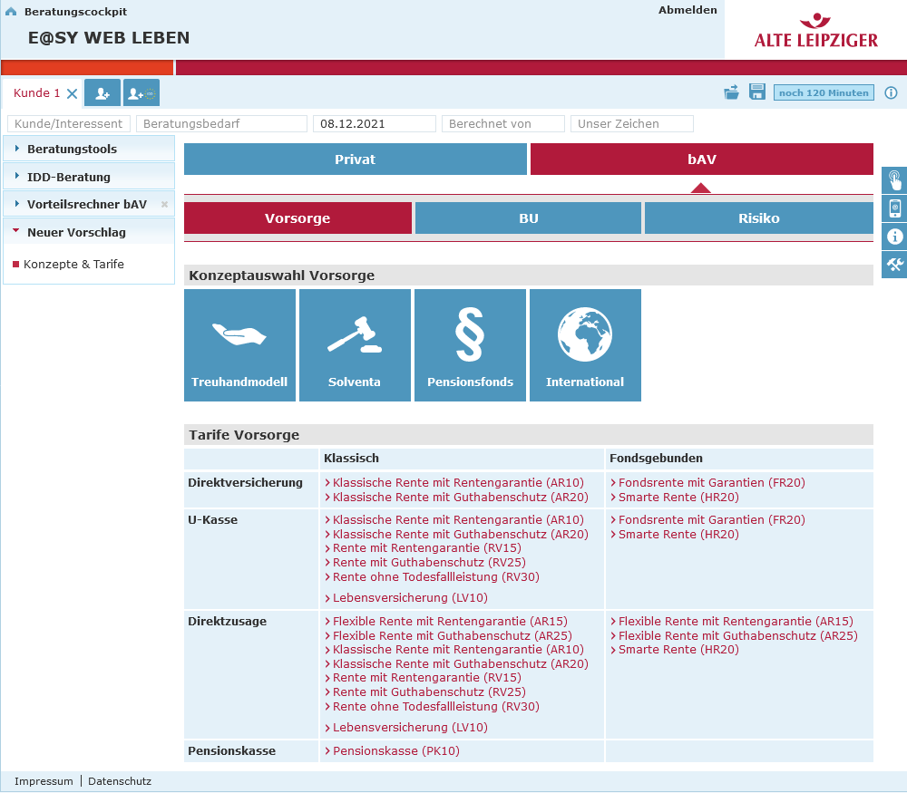

Slide 5
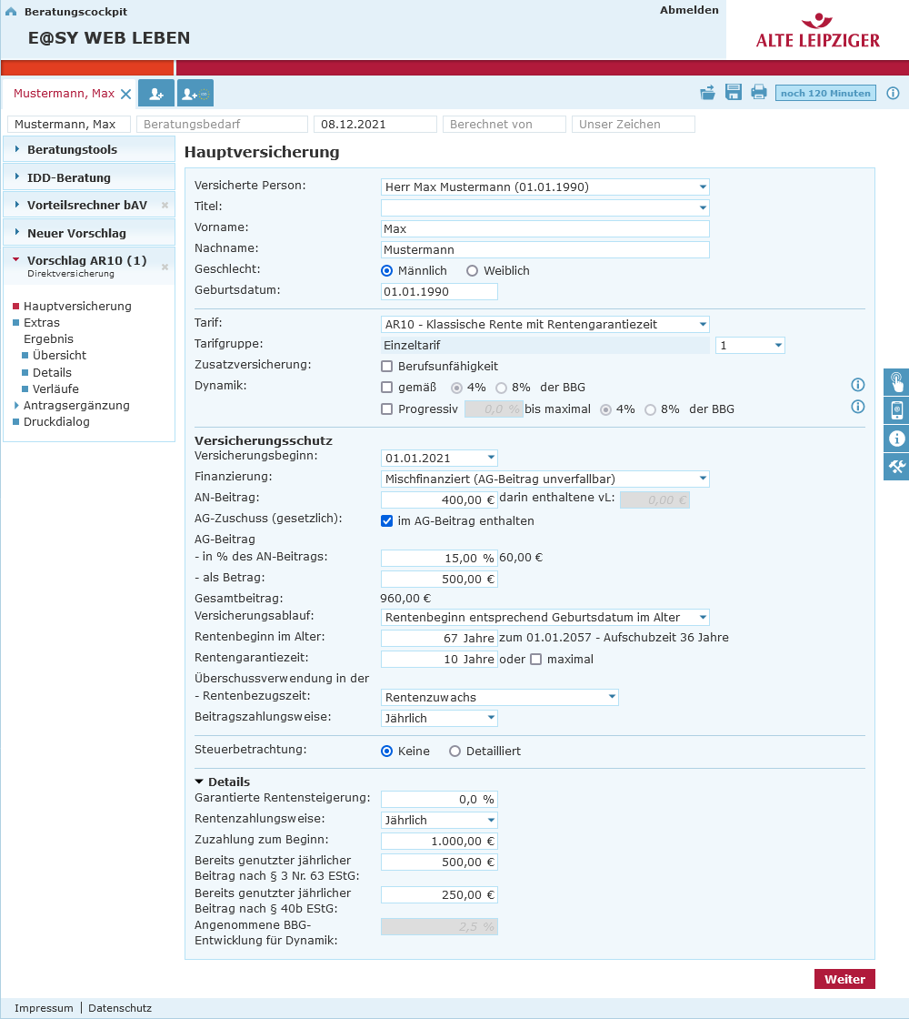

Slide 6
Verschiedene Ansätze
Erstellung einer allgemeinen Testmenge mittels Combinatorial Testing unter Berücksichtigung der Testbedingungen
Vergleich Combinatorial Testing / Random Testing
Vergleich zwischen komplexerem Modell (Trennung von AN-/AG-/Mischfinanzierung) und einfachem Modell
Einbezug der vollständigen Kombinatorik für Durchführungsweg: Erstellung einer vollständigen kombinatorischen Testmenge für jeden Durchführungsweg
Vergleich verschiedener Combinatorial Testing Tools / Algorithmen
Notes:
Grundlage: Simples Modell mit ACTS → alles ausgehend von diesem verglichen

Slide 7
Testsystem
Parameter | Mögliche Werte
Durchführungsweg | Direktversicherung, Direktzusage, Pensionskasse
Art der Rückdeckung | keine, Rückdeckungsversicherung, Unterstützungskasse
Tarif | AREven, AROdd, FR20, HR20, PK10, RVx
Beitrag | 0, 24, 299, 599, 600, 5.000, 125.001
Zuzahlung zu Beginn | 0, 99, 299, 2.000, 5.001, 1.000.001
Bereits genutzter Beitrag nach § 40 b EStG | 0, 2.148, 2.149
Bereits genutzter Beitrag nach § 3 Nr. 63 EStG | 0, 2.000, 4.068
+ 25 Bedingungen wie bspw.:
Tarif = "AROdd" => Durchführungsweg = "Direktzusage" && Art der Rückdeckung = "Rückdeckungsversicherung"
Durchführungsweg = "Pensionskasse" <=> Tarif = "PK10" && Art der Rückdeckung = "keine"
Durchführungsweg = "Direktversicherung" => Beitrag = 0 || Beitrag = 599 || Beitrag = 600
Notes:
Annahmen für Beiträge: Jährliche Beiträge, Beitrag ist entweder Arbeitgeber- / Arbeitnehmerfinanziert

Slide 8
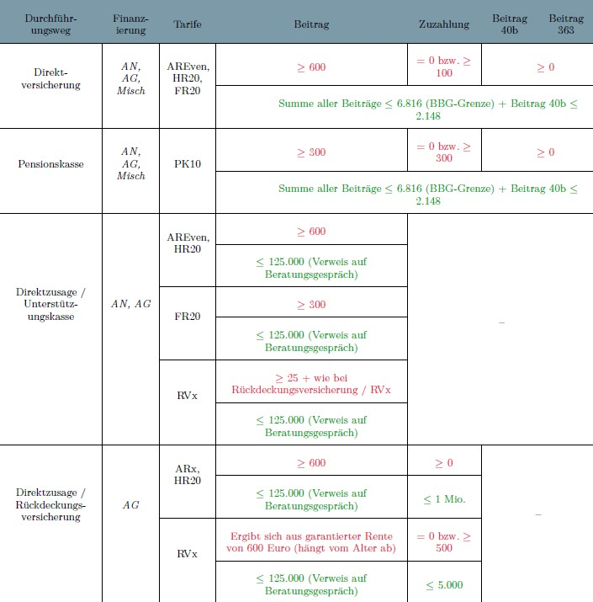
Wie kommen die Werte zustande?

Slide 9
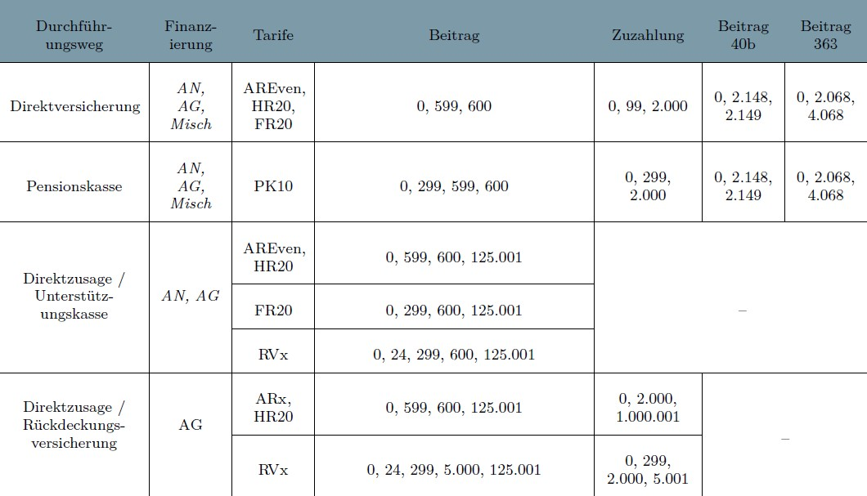
Äquivalenzklassen

Slide 10
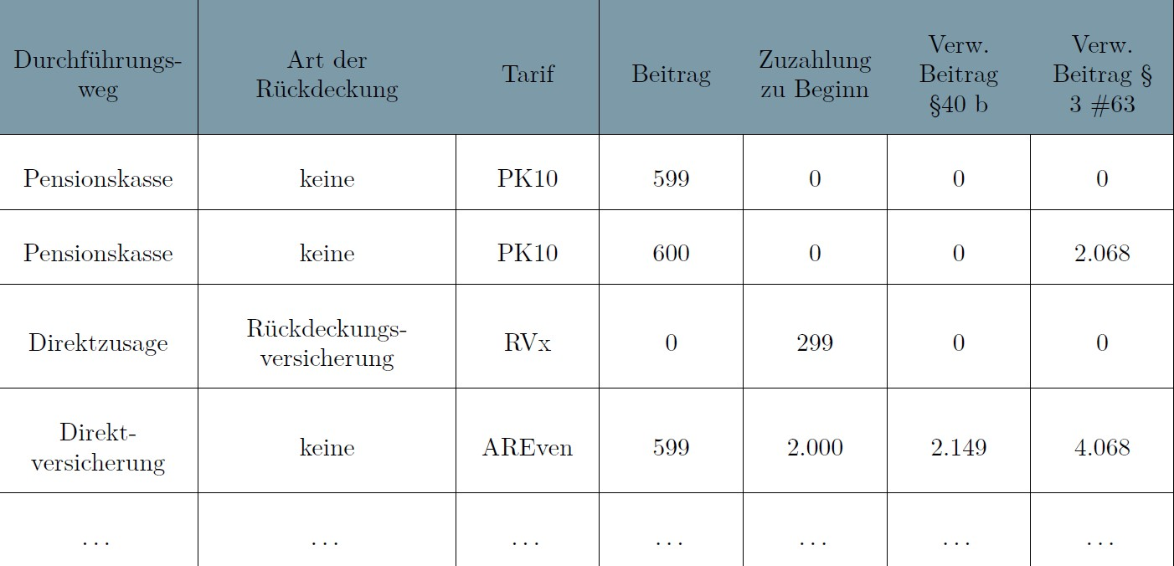
Allgemeine Testmenge mit ACTS

Slide 11
Vergleich Combinatorial Testing / Random Testing
 |  |  |  | t=2 |  |  | t=3
n | Ø Ausführungszeit in s | Ø Anzahl benötigter Iterationen | Ø Anteil nicht erfolgreicher Iterationen | Ø t-Abdeckung | Ø Variablen-Wert-Abdeckung | Ø (0,75-t)-Vollständigkeit | Ø t-Abdeckung | Ø Variablen-Wert-Abdeckung | Ø (0,75-t)-Vollständigkeit
50 | 3,72 | 2.487,45 | 97,8% | 39,0% | 78,0% | 74,5% | 9,0% | 60,1% | 42,4%
100 | 7,15 | 4.742 | 97,6% | 64,8% | 88,0% | 91,4% | 25,4% | 77,0% | 79,0%
200 | 311,77 | 11.626,1 | 97,7% | 80,0% | 94,5% | 98,1% | 48,1% | 89,0% | 93,0%
300 | 668,45 | 21.798,45 | 97,8% | 88,6% | 97,4% | 100,0% | 69,6% | 94,5% | 99,3%
→ Constraints erhöhen Komplexität für Random Testing

Slide 12
Komplexeres Testsystem
Parameter | Mögliche Werte
Durchführungsweg | Direktversicherung, Direktzusage, Pensionskasse
Art der Rückdeckung | keine, Rückdeckungsversicherung, Unterstützungskasse
Tarif | AREven, AROdd, FR20, HR20, PK10, RVx
Finanzierungsart | AG-finanziert, AN-finanziert, Misch-finanziert
AN-Beitrag | 0, 299, 599, 600, 1.500, 125.001
AG-Beitrag | 0, 24, 299, 599, 600, 1.500, 125.001
Zuzahlung zu Beginn | 0, 99, 299, 2.000, 5.001, 1.000.001
Bereits genutzter Beitrag nach § 40 b EStG | 0, 2.148, 2.149
Bereits genutzter Beitrag nach § 3 Nr. 63 EStG | 0, 2.000, 4.068
+ 32 Bedingungen inkl. Bedingugen für Finanzierungsart, AN- & AG-Beiträge
Notes:
Annahmen für Beiträge: Jährliche Beiträge, Beitrag ist entweder Arbeitgeber- / Arbeitnehmerfinanziert

Slide 13
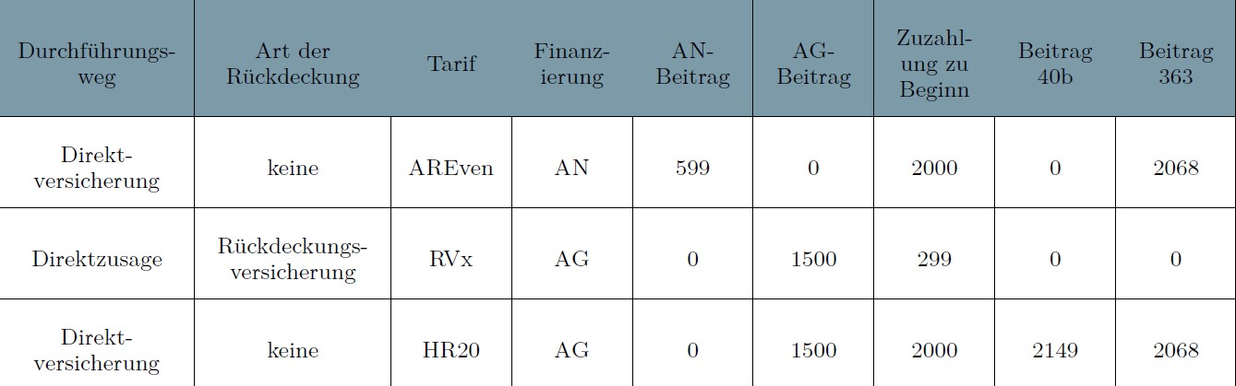
Vergleich einfaches Modell / komplexes Modell

Slide 14
Vergleich einfaches Modell / komplexes Modell
 | Einfaches Modell |  |  | Komplexes Modell
t | Anzahl an Testfälle | Ausführungs-zeit in s | Anzahl an Variablen-Wert-Kombinationen | Anzahl an Testfälle | Ausführungs-zeit in s | Anzahl an Variablen-Wert-Kombinationen
2 | 49 | 0,125 | 293 | 67 | 0,187 | 522
3 | 144 | 0,109 | 1.214 | 214 | 0,15 | 3.253
4 | 271 | 0,11 | 2.617 | 559 | 0,243 | 11.723
5 | 447 | 0,167 | 3.081 | 1339 | 0,456 | 26.318
6 | 458 | 0,14 | 1.873 | 2630 | 0,919 | 37.196

Slide 15
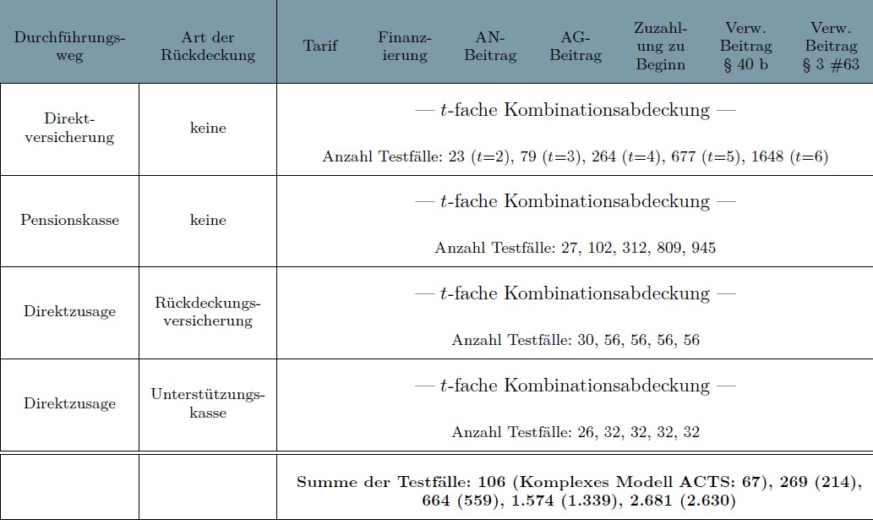
T-fach-Abdeckung für jeden Durchführungsweg

Slide 16
Vergleich verschiedener Tools / Algorithmen
Greedy-Algorithmen:
IPOG (via ACTS), IPOG-F (via ACTS):
→ Berechne zunächst vollständige Kombinatorik für t Parameter
→ Erweitere „horizontal“ und „vertikal“
→ IPOG-F optimiert horizontalen Erweiterungsschritt
PICT
→ Ordne Parameter und suche Kombination mit maximaler „Abdeckungserweiterung“
Simulated Annealing: CASA
Annäherung an Optimalwert der Anzahl an Testfälle durch Binärsuche
Pro Iteration wird Simulated Annealing basierend auf der Anzahl nicht abgedeckter Kombinationen durchgeführt
Notes:
IPOG-F: Probleme mit Constraints

Slide 17
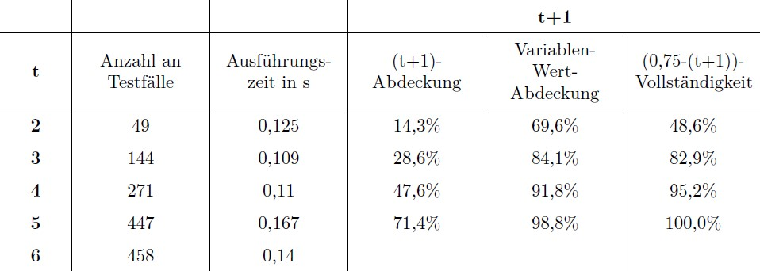
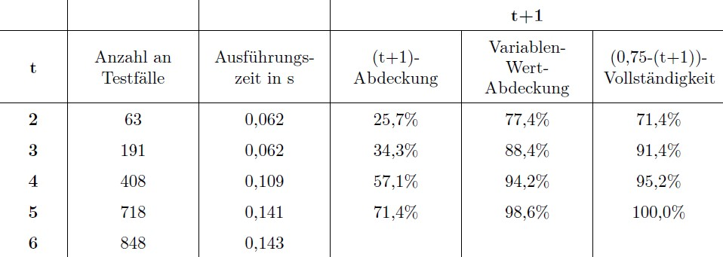
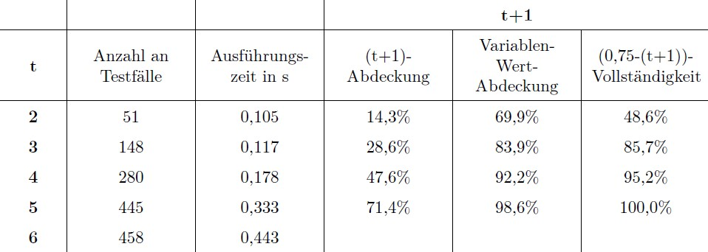
Vergleich verschiedener Tools / Algorithmen
Ergebnisse IPOG
Ergebnisse IPOG-F
Ergebnisse CASA –
Noch ausstehend
Ergebnisse PICT
Notes:
IPOG-F: Probleme mit Constraints

